Slide 1
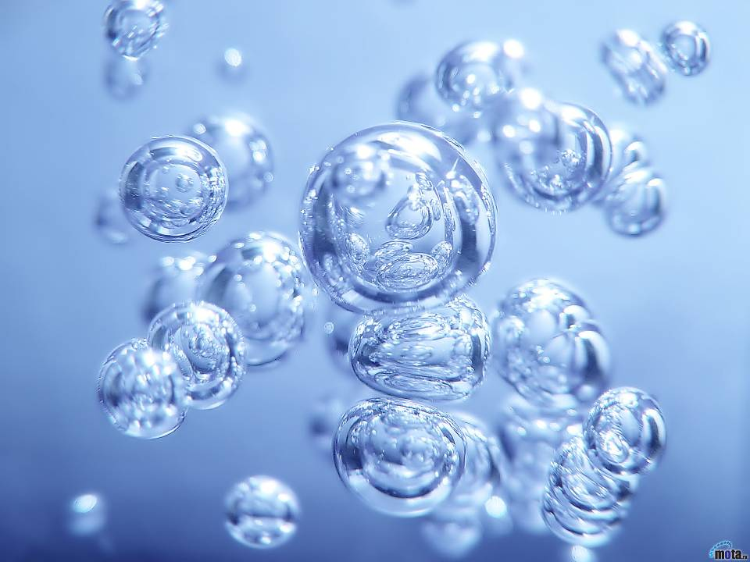
Управление образованием окружной администрации городского округа « город Якутск» Муниципальное образовательное бюджетное учреждение Средняя общеобразовательная школа №30
Влияние сквернословия на жизнедеятельность
Выполнила:
Заиченко
Александра Ивановна,
учитель русского языка и литературы
Якутск, 2014 г.

Slide 2
Цель исследования:
Произвести определенную исследовательскую работу и доказать, что сквернословие наносит серьезный вред здоровью человека и общества.
Задачи:
1.Изучить проблему сквернословия в современном обществе.
2.Провести опыт по воздействию скверных слов на воду.
4.Узнать, какой вред живому организму наносит грубо сказанное слово.

Slide 3
Актуальность темы:
Тема актуальна, так как современное общество испытывает проблему духовного обнищания; употребляя вульгарную лексику, люди засоряют не только язык, но и среду обитания; разрушают свое природное начало, наносят непоправимый вред духовному и физическому здоровью будущих поколений.

Slide 4
Что я знаю о сквернословии ?
С научной точки зрения «ненормативная лексика» заключает в своей экспрессивной окраске и оценочном компоненте содержания намерение говорящего унизить, оскорбить, обесчестить, опозорить адресата речи, причем сделать это в резкой и циничной форме. Явление сквернословия как никакое другое характеризует вопиющую нравственную деградацию нашего общества.

Slide 5
В словаре Владимира Даля сказано:
«Скверна — мерзость, гадость, пакость, все гнусное, противное, отвратительное, непотребное, что мерзит плотски и духовно; нечистота, грязь и гниль, тление, мертвечина, извержения, кал; смрад, вонь; непотребство, разврат, нравственное растление; все богопротивное».

Slide 6
Интервью у прохожих на улице:
Каков человек, таковы и его слова. Нельзя забывать, что слово — это уже совершенно конкретный поступок. Если человек циничен, то циничны его слова, поступки и вся жизнь.
Русская пословица гласит: «От гнилого сердца и гнилые слова». Когда сердце человеческое развращается или наполняется обидой, недовольством, гнилые, скверные слова появляются как признаки духовного разложения.
Слыша брань от конкретного человека, можно легко сделать вывод о его духовном состоянии.

Slide 7
Обратились к научным источникам о влиянии ненормативной лексики
К поразительным выводам недавно пришел уральский ученый Геннадий Чеурин. Он утверждает, что ненормативная лексика очень активно воздействует на организм человека, со временем губя все живое. Гипотезу Чеурина: «о влиянии ненормативной лексики на психофизиологическое состояние живых организмов» проверяли несколько НИИ — столичный центр при Минздраве РФ, технические университеты Санкт-Петербурга, Екатеринбурга и Барнаула. И нам тоже удалось доказать эту гипотезу! Мы провели экперимент с водой.

Slide 8
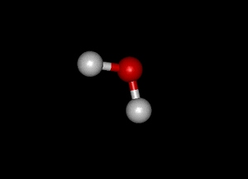
Что мы знаем о воде.
Молекулы воды состоят из двух клеток водорода и одной клетки кислорода.
Вода (гидросфера) занимает почти три четверти поверхности Земли. Благодаря воде возникла и сохраняется жизнь на нашей планете. Способность воды медленно нагреваться и долго удерживать тепло создала условия для зарождения и развития живых организмов. Человеческий организм на 80 % состоит из воды.

Slide 9
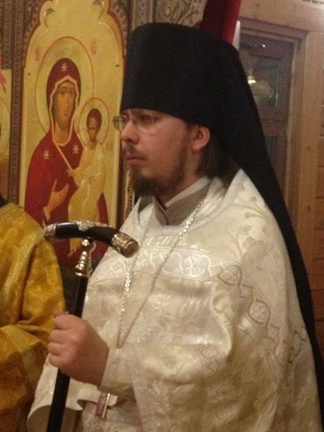
Интервью, взятое у священника Спасского мужского монастыря г.Якутска игумена Никона
1. Что происходит с водой во время ее освящения?
Через молитву по благодати Божьей к ней возвращается первозданное свойство.
Например, вода (освященная) в емкости не портится.

Slide 10
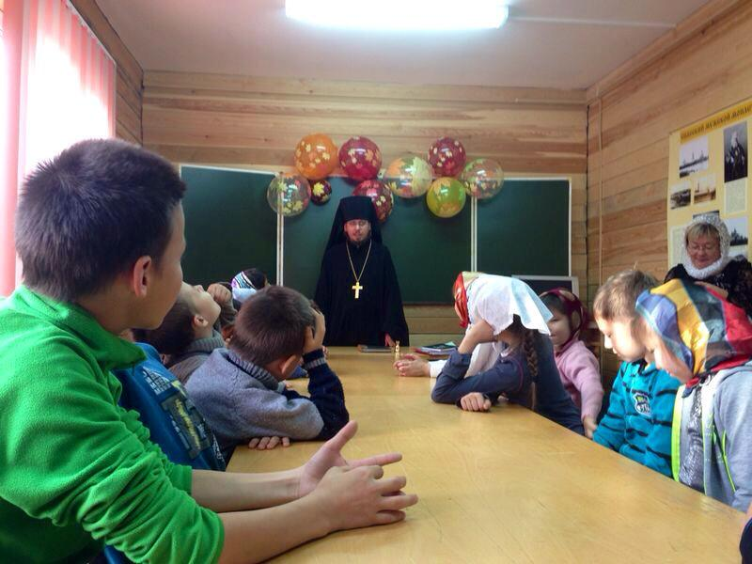
2.Как сквернословие влияет на человека?
Только негативно, потому что сквернословие- грех. А грех разрушает.
3. Как добрые слова влияют на человека?
В эмоциональном и в духовном смысле не просто хорошо, но часто бывают полезны для здоровья. Есть случаи, когда добрые слова помогают выздороветь человеку.

Slide 11
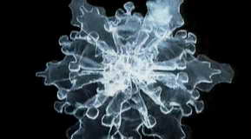
Так выглядят кристаллы воды, освященные в церкви

Slide 12
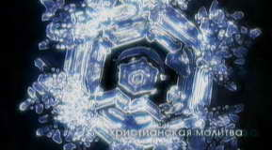
Кристаллы воды после прочтения Христианской молитвы

Slide 13
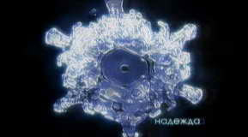
Кристаллы воды после слов добра и надежды

Slide 14
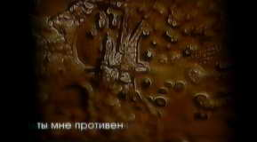
Кристаллы воды после слов : «Ты мне противен»

Slide 15
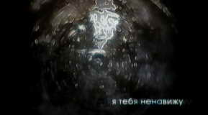
Кристаллы воды после слов : «Я тебя ненавижу»

Slide 16
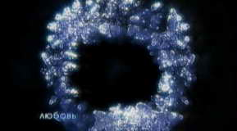
Вот как воздействуют на кристаллы воды слова: «Я тебя люблю»

Slide 17
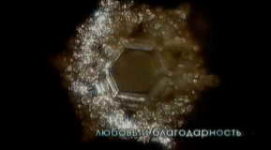
Любовь , Благодарность просветляют кристаллы, создают эффект свечения

Slide 18
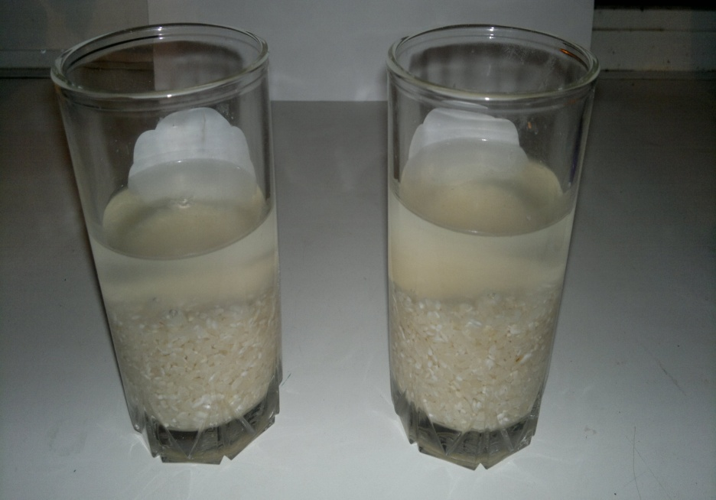
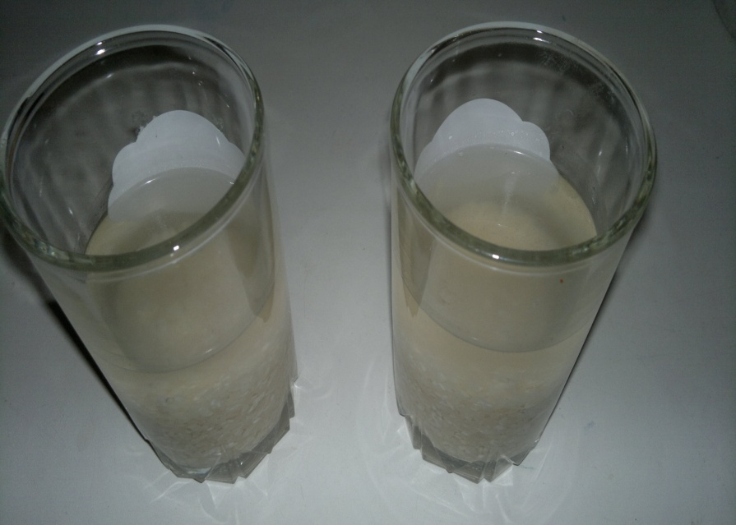
Опыт по воздействию скверных слов на организмы
Насыпаем в два стеклянных стакана обыкновенный рис и добавляем воды, чтобы она покрывала рис.
Ставим стаканы с рисом и водой в разные комнаты.
В течение дня в один из стаканов говорим добрые слова, во второй стакан говорим грубые слова.

Slide 19
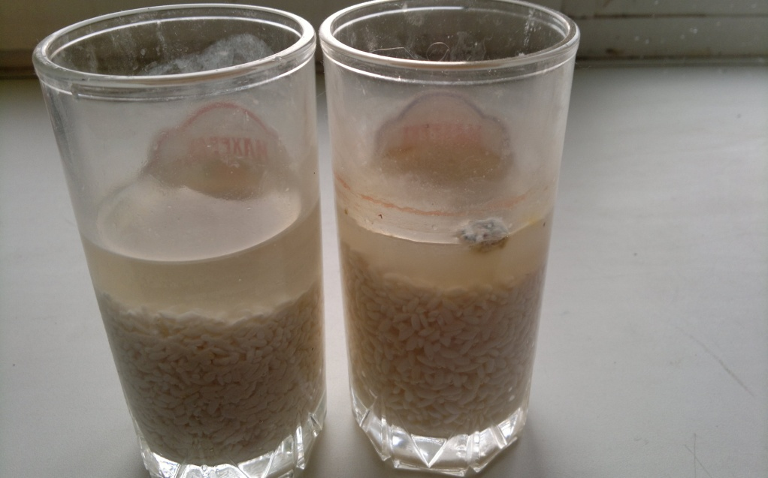
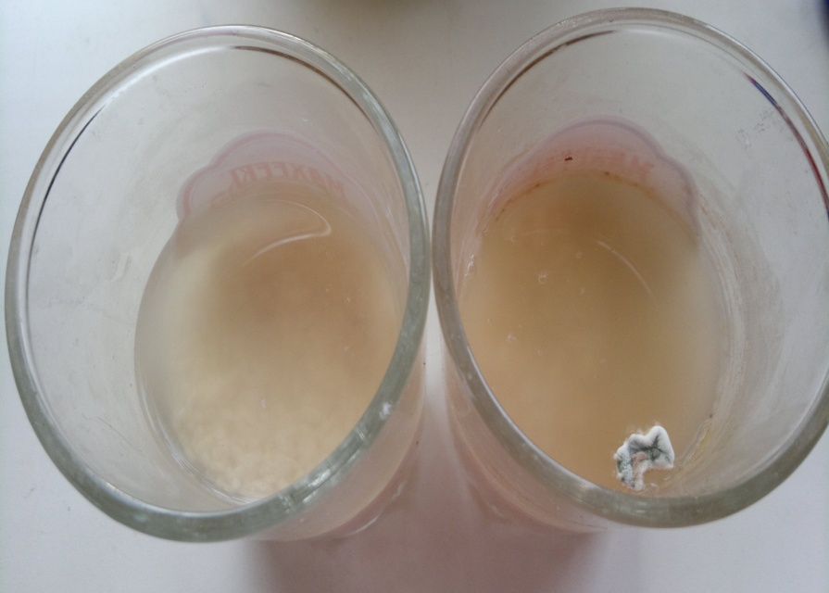
Результаты опыта:
1. Через неделю вода во втором стакане начинает менять цвет на желтый, чувствуется неприятный запах.
В первом стакане вода цвет не меняет, запаха нет.
3. Через десять дней от начала эксперимента во втором стакане на поверхности воды начинает образовываться плесень, чувствуется тухлый запах. В первом стакане рис чистый, вода прозрачная, неприятного запаха нет.

Slide 20
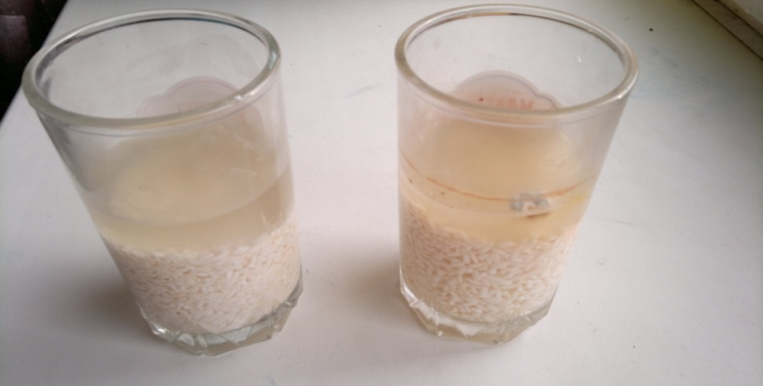
Выводы:
Этот эксперимент преподносит важный урок человечеству. Все здравомыслящие люди должны исключить бранные слова из своего лексикона, ибо это вредит любой жизнедеятельности на Земле. Таким образом,
мы доказали,что сквернословие наносит непо-
правимый вред здоровью человека и общества.

Slide 21
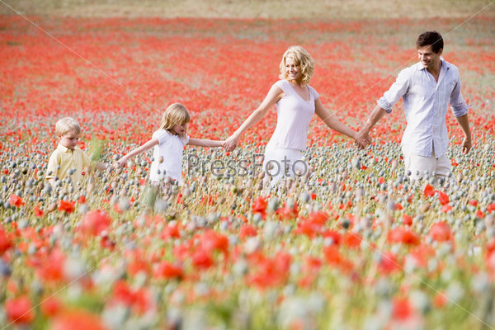
Жизненное кредо
духовно и физически здоровых россиян : « Моя речь- мое достоинство. С меня начинается честь и культура России.»

